Slide 1

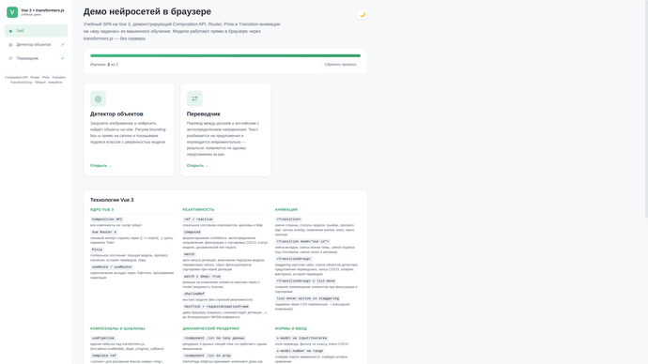

01 / 12
DEMO DECK · SOLUTIONS · 2025
✦
COMPOSITION API
localhost:5173
▦
PINIA
Vue 3 +
transformers.js
Учебный SPA-демо:
нейросети прямо в браузере
Без сервера. Без TypeScript. На чистом Composition API.
▦
TRANSFORMERS.JS
— Версия: solutions
— Стек: Vite 6 · Vue 3.5 · Pinia
— Модели: 3 · 384 МБ
Notes:
• Открытие: презентация учебного SPA-демо Vue 3 + transformers.js.
• Что это: нейросети (детектор, переводчик) прямо в браузере без бэкенда.
• Почему интересно: Composition API, Pinia, Transition на живом примере.
• Покрытие деки: стек, экраны, новые фичи ветки solutions, документация.

Slide 2

02 / 12
◇
ПРОБЛЕМА
Пример вместо песочниц
02 — О ПРОДУКТЕ
Студентам Vue 3 нужен пример, где Composition API, Pinia и Transition работают вместе — а не в изолированных песочницах.
Зачем этот
проект
⚡
РЕШЕНИЕ
Два демо без бэкенда
SPA с двумя демо: детектор объектов и переводчик. Модели запускаются локально через transformers.js — без бэкенда.
Учебный SPA, где на одном живом примере видно всё: Composition API, Router, Pinia, реактивность, анимации, динамический рендеринг и работу с Web API — без отрыва от реальной задачи.
▿
АУДИТОРИЯ
Студенты и преподаватели
Студенты и преподаватели Vue 3. Прогресс изучения сохраняется в localStorage, есть викторины по каждой модели.
Notes:
• Дека объясняет, зачем нужен ещё один учебный проект по Vue 3.
• Три опоры: проблема (нет цельного примера), решение (SPA + 2 демо), аудитория.
• Дальше — пошаговый проход по экранам и новым фичам ветки solutions.

Slide 3

03 / 12
03 — СТЕК И АРХИТЕКТУРА
Vite 6 · Vue 3.5 · transformers.js
Чистый CSS, без TypeScript. Ленивый импорт роутов, 4 стора Pinia, единая обёртка над ML-пайплайном.
01
✦
02
↻
03
▦
Ядро Vue 3
Реактивность
ML-слой
Composition API, <script setup>, Vue Router 4 (lazy + ?tab=), Pinia с 4 сторами: demoStore, progress, history, theme.
ref, computed, watch (deep + shallowRef), nextTick + rAF для плавных анимаций на canvas.
@huggingface/transformers. usePipeline — единая обёртка над детектором и переводчиком. Кэш в IndexedDB, офлайн-режим.
04
▦
05
✦
06
✦
Компонентная база
Анимации
Web API
DemoPage (вкладки), HowItWorksPanel с <component :is>, 6 переиспользуемых секций: Text, List, Chips, Gallery, Examples, Quiz.
Transition (mode="out-in"), TransitionGroup с list-move для staggering карточек и drag-and-drop перестановок.
Canvas API для bounding boxes, clipboard, speechSynthesis (EN/RU), localStorage, color input, prefers-color-scheme.
Notes:
• Стек намеренно минимальный: нет TypeScript, нет UI-библиотеки.
• Архитектура вокруг двух узлов: usePipeline (ML) и DemoPage (UI-вкладки).
• 4 стора Pinia: demoStore, progress, history, theme.
• ML-операции кэшируются в IndexedDB — после первой загрузки работает офлайн.

Slide 4

04 / 12
04 — ПОТОК ПОЛЬЗОВАТЕЛЯ
Хаб → Детектор → Переводчик
Три страницы, два демо-движка. Прогресс изучения и активная модель — в общем сайдбаре.
01 · HOMEVIEW
⌂
02 · DETECTORVIEW
✦
03 · TRANSLATORVIEW
⇄
Хаб
Детектор объектов
Переводчик
— Обзор демо и технологий Vue 3
— Прогресс-бар изучения
— Тёмная тема, переключение 🌙/☀️
— Xenova/detr-resnet-50 (166 МБ)
— Две вкладки: Демо / Как это работает
— Викторина из 3 вопросов
— opus-mt ru↔en (2 × 108 МБ)
— Инкрементальный стриминг по предложениям
— История в Pinia (5 последних)
→
→
ОБЩЕЕ ДЛЯ ВСЕХ СТРАНИЦ:
Сайдбар
·
Pinia
·
KeepAlive
·
localStorage
Notes:
• Пользователь проходит три страницы: Хаб → Детектор → Переводчик.
• Сайдбар общий для всех страниц: навигация, прогресс, активная модель.
• KeepAlive сохраняет состояние детектора при переключении вкладок.
• localStorage хранит прогресс изучения между сессиями.

Slide 5

05 / 12
05 — ХАБ · HOMEVIEW
Демо нейросетей в браузере
localhost:5173/ · Composition API · Router · Pinia · Transition
localhost:5173/
01
Заголовок и описание
«Демо нейросетей в браузере» + краткое пояснение про Composition API и transformers.js
02
Прогресс-бар изучения
Заполняется по мере посещения страниц, кнопка «Сбросить прогресс», localStorage
03
Карточки демо
Детектор + Переводчик, staggering-появление через TransitionGroup
04
9 категорий технологий Vue 3
Ядро, реактивность, анимации, композаблы, динамический рендеринг, формы, Canvas/Web API, Pinia, CSS
05
Сайдбар + тёмная тема
Навигация с галочками ✓, активная модель, переключение 🌙/☀️ через prefers-color-scheme
Notes:
— Хаб — это landing-страница, с неё стартует пользователь.
— 9 категорий технологий: ядро, реактивность, анимации, композаблы, рендеринг, формы, Canvas/Web API, Pinia, CSS.
— Сайдбар с прогрессом изучения — общий для всех трёх страниц.
— Прогресс хранится в localStorage, есть кнопка «Сбросить прогресс».
— Тёмная тема включается по prefers-color-scheme, переключается 🌙/☀️.

Slide 6
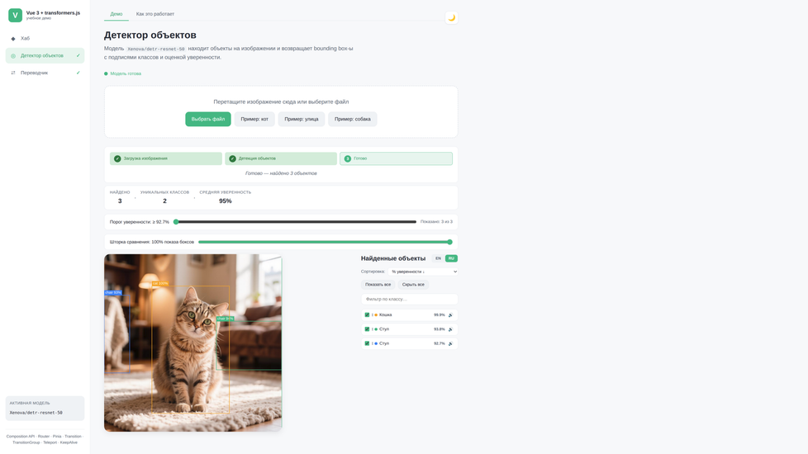
06 / 12
06 — ДЕТЕКТОР · DETECTORVIEW
Xenova/detr-resnet-50 · 166 МБ
Объекты на canvas, bounding boxes, метрики, шторка до/после
localhost:5173/detector
01
Статус и прогресс
idle / loading / ready / error, прогресс-бар при загрузке 166 МБ
02
3-стадийный степпер
① Загрузка → ② Детекция → ③ Готово, анимация подписи через Transition
03
Метрики объектов
Найдено N, уникальных классов M, средняя уверенность K%, анимация чисел
04
Слайдер порога уверенности
Динамический min = наименьший confidence, шаг 0.1%, скрытие слабых боксов
05
Шторка «до/после»
clip-path: inset, вертикальная бирюзовая черта, слева с боксами, справа без
06
Drag-and-drop + язык + озвучка
Перестановка боксов, EN/RU переключатель, speechSynthesis на выбранном языке
Notes:
— Детектор — самая насыщенная по UI страница.
— Шторка «до/после» (clip-path: inset) — главный визуальный приём.
— Переключатель EN/RU меняет названия классов и язык speechSynthesis.
— При drag-and-drop перестановке цвет боксов на canvas меняется вместе с порядком.
— Степпер 3 стадии: Загрузка → Детекция → Готово, анимирован через Transition mode=out-in.

Slide 7

07 / 12
07 — ДЕТЕКТОР · НОВИНКИ
Что добавлено в solutions
17 фич поверх основной ветки. Ниже — шесть самых заметных.
✦
НОВИНКА
⚡
НОВИНКА
⇄
НОВИНКА
3-стадийный степпер
Скелетоны загрузки
Шторка до/после
Активная стадия — зелёная, пройденная — с галочкой ✓. Подпись анимированно меняется через Transition mode=out-in.
@keyframes skeleton-shimmer на месте метрик, порога и шторки. Плавная смена скелетон → реальный блок через Transition.
clip-path: inset(0 X% 0 0) на canvas-overlay. Вертикальная бирюзовая черта, слева — с боксами, справа — чистое фото.
⚙
НОВИНКА
⇄
НОВИНКА
⋮
НОВИНКА
Управление видимостью
EN/RU + озвучка
Drag-and-drop сортировка
Чекбокс у каждого бокса, «Показать/Скрыть все», Shift+клик → color picker, цвет применяется ко всему классу.
Названия классов из coco.js (cat → кошка). speechSynthesis: «With 99.5% probability, it's a cat» / «С вероятностью 99.5% это кот».
Перетаскивайте элементы списка мышью. Цвет боксов на canvas меняется с новым порядком. TransitionGroup list-move — плавно.
Notes:
— Шесть фич — это визитная карточка ветки solutions.
— Скелетоны (skeleton-shimmer) и шторка до/после — главные визуальные приёмы.
— Shift+клик по боксу открывает color picker, цвет применяется ко всему классу.
— Drag-and-drop меняет порядок, и вместе с ним — цвет боксов на canvas.
— EN/RU переключает coco-метки и язык speechSynthesis.

Slide 8
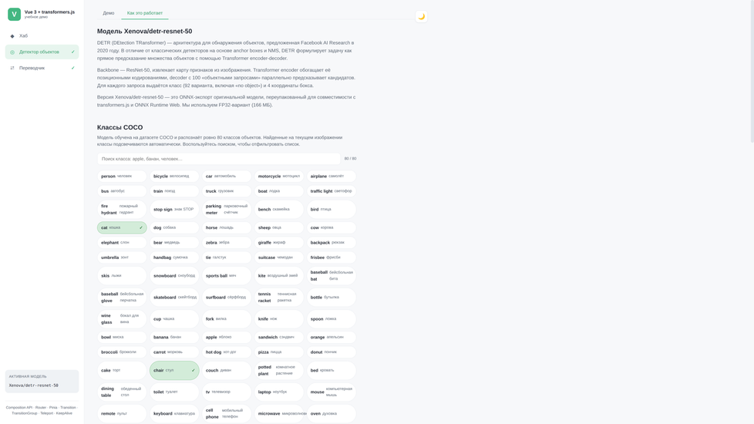
08 / 12
08 — ДЕТЕКТОР · HOW IT WORKS
7 секций + викторина + автопереход
KeepAlive сохраняет состояние демо между переключениями вкладок
localhost:5173/detector?tab=how
01
7 секций контента
Модель · Классы COCO · Ограничения · Что хорошо · Что плохо · Эксперименты · Викторина
02
6 переиспользуемых компонентов
Text · List · Chips · Gallery · Examples · Quiz — рендерятся через <component :is>
03
Галерея с автопереходом
Клик по карточке → переход на демо + автоматическая загрузка изображения
04
Викторина + прогресс
3 вопроса с подсветкой правильных/неправильных, прохождение отмечается в Pinia
KeepAlive
·
Pinia
·
localStorage
Notes:
— Вкладка «Как это работает» — это и обучающий материал, и лаунчер демо.
— 7 секций: Модель, Классы COCO, Ограничения, Что хорошо, Что плохо, Эксперименты, Викторина.
— 6 переиспользуемых компонентов рендерятся через <component :is>.
— Клик по карточке галереи → автопереход на демо и автозагрузка изображения.
— KeepAlive сохраняет состояние детектора при переключении вкладок Демо/Как это работает.

Slide 9
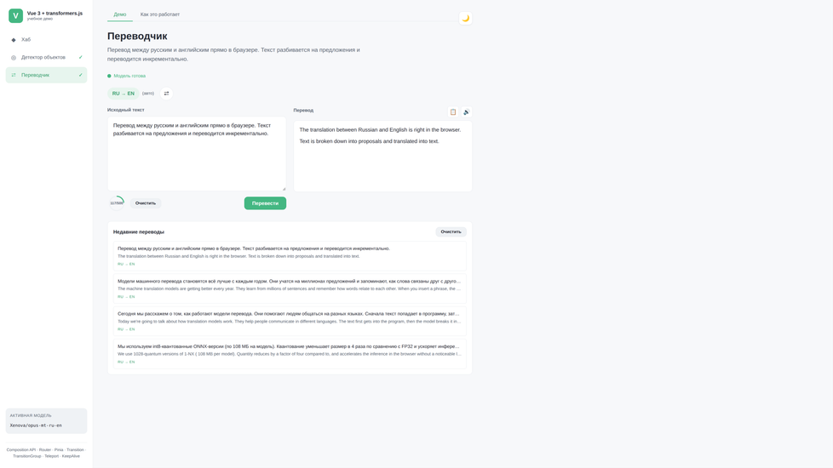
09 / 12
09 — ПЕРЕВОДЧИК · TRANSLATORVIEW
opus-mt ru↔en · 2 × 108 МБ
MarianMT encoder-decoder, параллельная загрузка обеих моделей
localhost:5173/translator
01
Статус + направление
idle / loading / ready / error, автоопределение по кириллице, кнопка Swap ⇄
02
Поля ввода и вывода
Textarea с лимитом 500, результат переводится, инкрементальный стриминг по предложениям (TransitionGroup)
03
SVG-кольцо счётчика
Заполняется по мере ввода, 0–90% зелёный, 90–100% жёлтый, >100% красный
04
«Очистить» с подтверждением
Появляется только когда есть текст (Transition), подтверждение для >100 символов
05
«Копировать» + toast
navigator.clipboard, иконка ✓ на 1.5с, toast через Teleport to=«body»
06
История в Pinia
Последние 5 уникальных переводов, клик → восстановление, кнопка «Очистить историю»
Notes:
- Переводчик грузит две модели MarianMT параллельно — ru→en и en→ru.
- SVG-кольцо заменяет текст «35 / 500» и меняет цвет по порогам.
- Toast-уведомление реализовано через Teleport to=«body».
- История хранит последние 5 уникальных переводов в Pinia.
- «Очистить» появляется только когда есть текст, для длинных — confirm().

Slide 10


10 / 12
10 — ПЕРЕВОДЧИК · НОВИНКИ
UI-новинки поверх основной ветки
SVG-кольцо, toast через Teleport, история в Pinia, озвучка, безопасная очистка.
◐
НОВИНКА
◀
НОВИНКА
⎘
НОВИНКА
✦
НОВИНКА
SVG-кольцо счётчика
Озвучить перевод
Копировать + toast
История в Pinia
Заменяет текст «35 / 500». Заполняется по мере ввода. Цвета: 0–90% зелёный, 90–100% жёлтый, >100% красный.
speechSynthesis.speak() с языком, соответствующим направлению. Иконка ⏸ во время проигрывания, onBeforeUnmount — cancel().
navigator.clipboard, иконка ✓ на 1.5с, toast «Текст скопирован» через Teleport to=body, продление через clearTimeout.
Последние 5 уникальных переводов. Клик — восстановление исходного текста и направления. Очистка с confirm().
✦
НОВИНКА
⇄
ПЕРЕВОД
Безопасная очистка
Двунаправленный перевод
Появляется только когда есть текст (Transition). Для длинных текстов (>100 символов) — подтверждение. Сбрасывает inputText, translatedSentences, manualOverride.
Две модели Xenova/opus-mt (ru→en и en→ru, по 108 МБ) грузятся параллельно при открытии страницы. Автоопределение направления по наличию кириллицы. Кнопка Swap ⇄ переставляет input↔output и переключает активную модель.
Notes:
- SVG-кольцо — визуальная подпись счётчика символов.
- Toast через Teleport to=«body» — архитектурная фишка вне DOM-дерева.
- Две модели opus-mt грузятся параллельно при открытии страницы.
- Swap ⇄ переставляет поля и переключает активную модель.
- Безопасная очистка с подтверждением для длинных текстов.

Slide 11
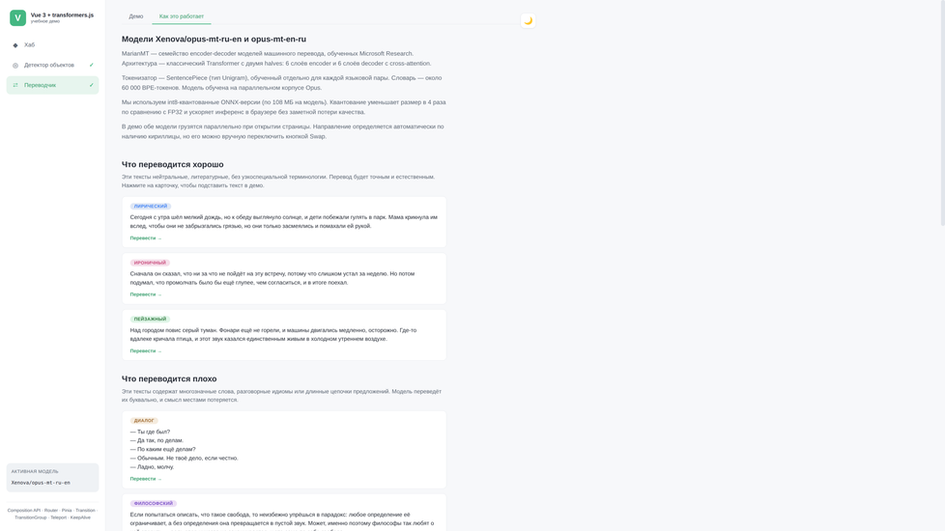
11 / 12
11 — ПЕРЕВОДЧИК · HOW IT WORKS
6 секций + викторина про MarianMT
Клик по карточке примера → автозапуск перевода
localhost:5173/translator?tab=how
01
6 секций контента
Модель · Что хорошо · Что плохо · Технические особенности · Эксперименты · Викторина
02
Примеры с автозапуском
Клик по карточке примера → автозапуск перевода в демо-вкладке
03
Викторина про MarianMT
3 вопроса с подсветкой правильных/неправильных, прогресс в Pinia
04
Тэги текстов
Цветные теги категорий: ЛИНГВИСТИЧЕСКИЙ (синий), ИРОНИЧНЫЙ (розовый), ФИЛОСОФСКИЙ (фиолетовый)
KeepAlive
·
·
Pinia
6 секций
Notes:
- Вкладка «Как это работает» учит архитектуре MarianMT.
- Примеры с цветными тегами помогают почувствовать сильные и слабые стороны модели.
- Клик по карточке примера автозапускает перевод в демо-вкладке.
- Викторина из 3 вопросов, прогресс сохраняется в Pinia.
- KeepAlive сохраняет состояние демо между переключениями вкладок.

Slide 12

12 / 12
12 — ДОКУМЕНТАЦИЯ
6 файлов для студента и преподавателя
README + HOWTO + 16 задач TODO + решения HOWTODO + список новых фич + обход новых фич
▤
README.md
▿
HOWTO.md
✦
TODO.md
Описание для GitHub
Проход по основному приложению
16 задач для студентов
Что это, как запустить, какие модели используются, скриншоты.
Пошаговый разбор Хаба, Детектора и Переводчика для студента.
Учебные задания на доработку интерфейса, новых фичей и UX-улучшений.
⚿
HOWTODO.md
✦
NEW_FEATURES.md
▣
HOWTO_NEW_FEATURES.md
Решения для преподавателя
Что нового в solutions
Обход новых фич
Эталонные решения задач из TODO.md — только для преподавателя.
Список отличий ветки solutions от main: степпер, скелетоны, шторка, EN/RU, история.
Пошаговый разбор каждой новой фичи: где живёт код, как работает, как тестировать.
Спасибо за внимание
npm install · npm run setup · npm run dev
Notes:
- Шесть файлов документации: README, HOWTO, TODO, HOWTODO, NEW_FEATURES, HOWTO_NEW_FEATURES.
- HOWTODO.md — только для преподавателя, эталонные решения.
- 16 задач в TODO.md — учебные задания для студентов.
- После кэширования моделей проект работает офлайн.
- Готов ответить на вопросы по коду и архитектуре.

